Slide 1
Métodos de Ordenação: MergeSort

Slide 2
Divisão e Conquista - Motivação
É preciso revolver um problema com uma entrada grande.
Para facilitar a resolução do problema, a entrada é quebrada em pedaços menores (DIVISÃO).
Cada pedaço da entrada é então tratado separadamente (CONQUISTA).
Ao final, os resultados parciais são combinados para gerar o resultado final procurado.

Slide 3
Divisão e Conquista - Motivação
A técnica de divisão e conquista consiste de 3 passos:
Divisão: Dividir o problema original em subproblemas menores.
Conquista: Resolver cada subproblema recursivamente.
Combinação: Combinar as soluções encontradas, compondo uma solução para o problema original.

Slide 4
Divisão e Conquista - Motivação
Algoritmos baseados em divisão e conquista são, em geral, recursivos.
A maioria dos algoritmos de divisão e conquista divide o problema em subproblemas da mesma natureza, de tamanho n/b.
Vantagens:
Uso eficiente da memória cache: ao final da fase de divisão grande parte dos dados necessários para a fase de combinação já estão disponíveis na cache.
Com isso, requerem um número menor de acessos à memória.
São altamente paralelizáveis:
se existirem vários processadores disponíveis, a estratégia propiciará eficiência.

Slide 5
Divisão e Conquista – Como utilizar?
Existem três condições que indicam que a estratégia de divisão e conquista pode ser utilizada com sucesso:
Deve ser possível decompor uma instância em sub-instâncias.
A combinação dos resultados dever ser eficiente (trivial se possível).
As sub-instâncias devem ser mais ou menos do mesmo tamanho.

Slide 6
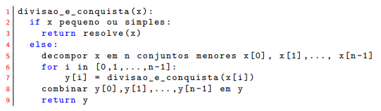
Divisão e Conquista – Como utilizar?
Algoritmo genérico

Slide 7
Divisão e Conquista – Métodos de ordenação
Métodos de ordenação que utilizam-se da Divisão e Conquista:
MergeSort:
Sempre divide o problema de forma balanceada (subproblemas de mesmo tamanho).
QuickSort:
Utiliza o conceito de pivô para dividir o problema em subproblemas (subproblemas de tamanhos diferentes).

Slide 8
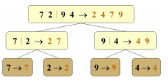
MergeSort - Funcionamento
A execução do MergeSort pode ser facilmente descrita por uma árvore binária:
Cada nó representa uma chamada recursiva do MergeSort.
O nó raiz é a chamada inicial.
Os nós folha são vetores de 1 ou 2 números (casos base).

Slide 9


MergeSort - Funcionamento
Divida o algoritmo em duas partes.
Ordene as duas partes usando chamadas recursivas.
Intercale as duas partes, obtendo um conjunto ordenado de todos os elementos.

Slide 10
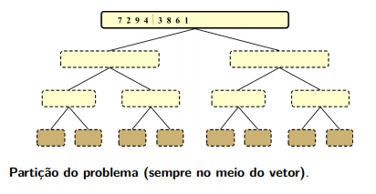
MergeSort - Execução

Slide 11
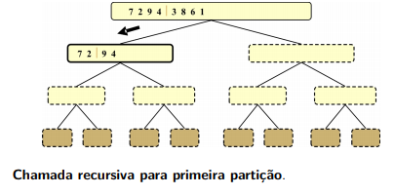
MergeSort - Execução

Slide 12
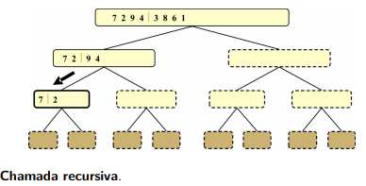
MergeSort - Execução

Slide 13
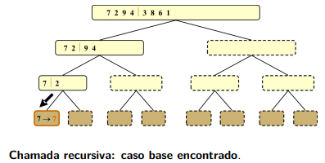
MergeSort - Execução

Slide 14
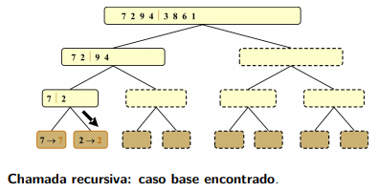
MergeSort - Execução

Slide 15
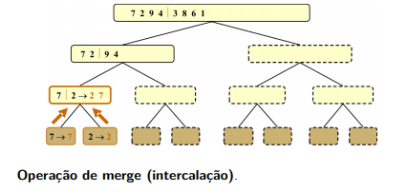
MergeSort - Execução

Slide 16
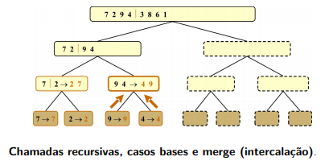
MergeSort - Execução

Slide 17
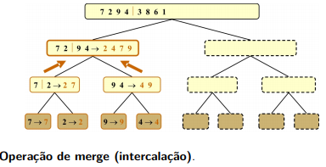
MergeSort - Execução

Slide 18
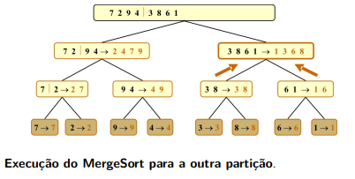
MergeSort - Execução

Slide 19
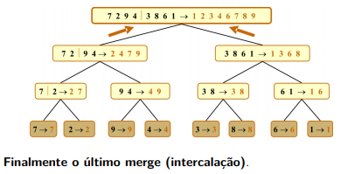
MergeSort - Execução

Slide 20
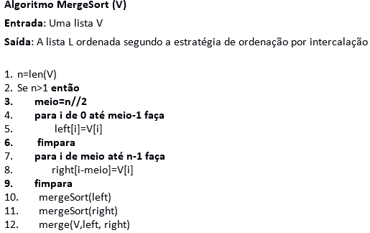
MergeSort – Algoritmo recursivo

Slide 21
MergeSort - Funcionamento
Dada a sequência:
Ordene em ordem crescente utilizando o algoritmo aprendido em sala (MergeSort), apresentando a sequência dos números a cada passo (Teste de Mesa).
Qual foi a quantidade de comparações?

